Slide 1
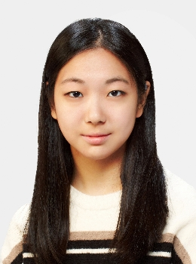
현 재 : 석사과정
관심분야 : Large Language Models, PEFT
Natural Language Processing
E-mail : jeankim941@gmail.com
홈페이지 : https://github.com/grace-kj
성명 : 김진영

